Slide 1

Интерактивный визуализатор матричных операций
Анаргазы уулу Асан
АСУб-25-1
Иркутск 2025

Slide 2
Актуальность
- Студенты считают матрицы вручную - это занимает 20-40 минут на одну задачу
- Ошибки при ручном расчёте: 30-40% случаев
- Платные сервисы (Wolfram Alpha) стоят денег ($10/месяц)
- Бесплатные калькуляторы просто выдают ответ, но не показывают решение
Решение
Бесплатный инструмент, который показывает каждый шаг вычислений с текстовыми объяснениями

Slide 3
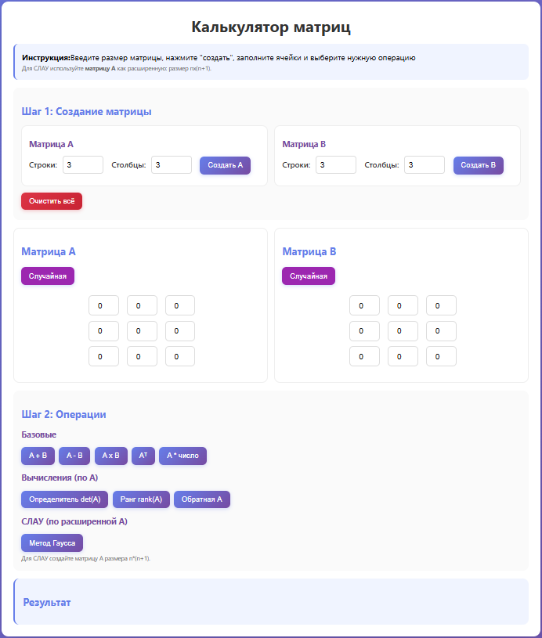
Предлагаемое решение
Веб-калькулятор матриц с пошаговой визуализацией всех операций (Сложение (A+B), Вычитание (A-B), Умножение (A×B), A⁻¹ СЛАУ Гаусс, все типы решений)

Slide 4
Принцип работы
Пользователь вводит размер (например 3×3)
Нажимает "Создать" -> таблица с ячейками
Заполняет числа
Выбирает операцию
Видит результат пошагово (можно переходить назад-вперед)

Slide 5
Используемы стек технологий
HTML5 - Кнопки, поля ввода, контейнеры для вывода
CSS3 - оформление и анимации
Java Script ES6+ - вся логика
вычислений
Инструменты:
VS Code - разработка
Git/GitHub - управление версиями

Slide 6
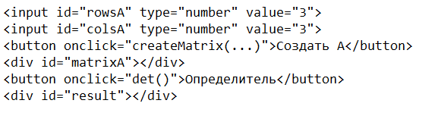
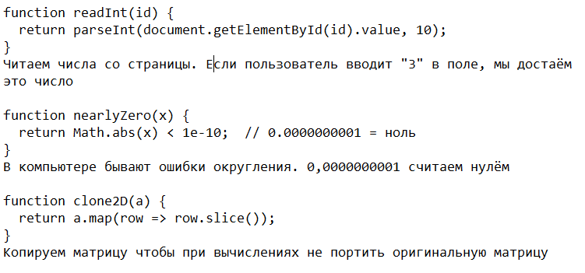
Реализация
Интерфейс
кнопки, поля ввода, место для вывода результата.

Slide 7
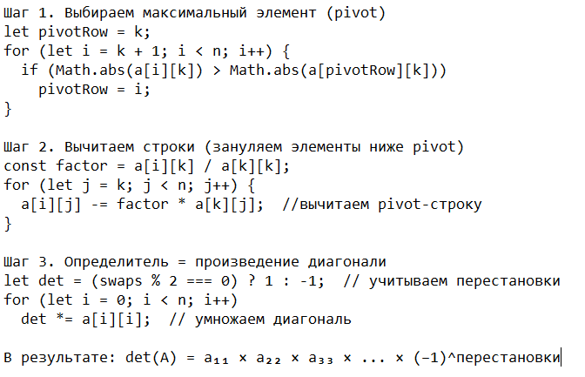
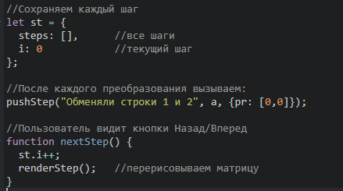
Реализация
Пошаговая визуализация

Slide 8
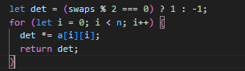
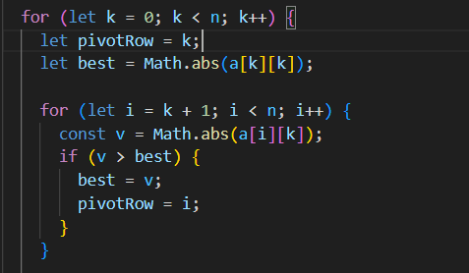
Реализация
Определитель
Выбор pivot-элемента
det(A) = произведение диагональных элементов * знак (от перестановок)
Работа с большим числом безопаснее - ошибки округления меньше

Slide 9
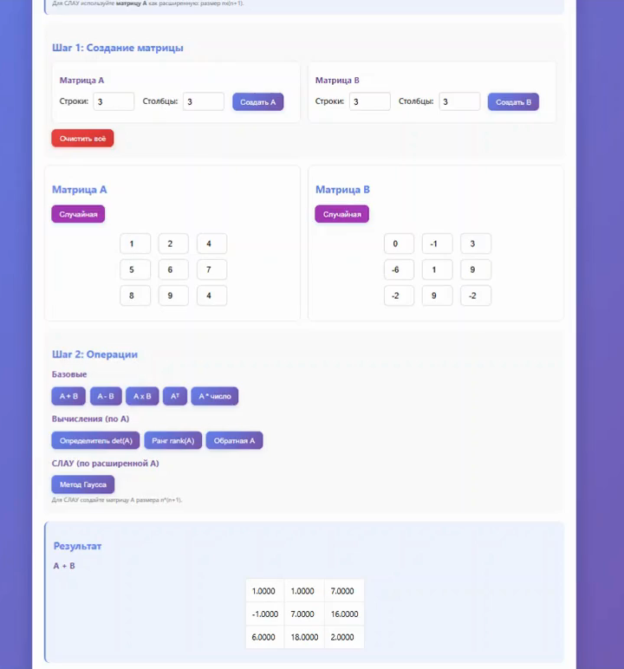
Результат

Slide 10
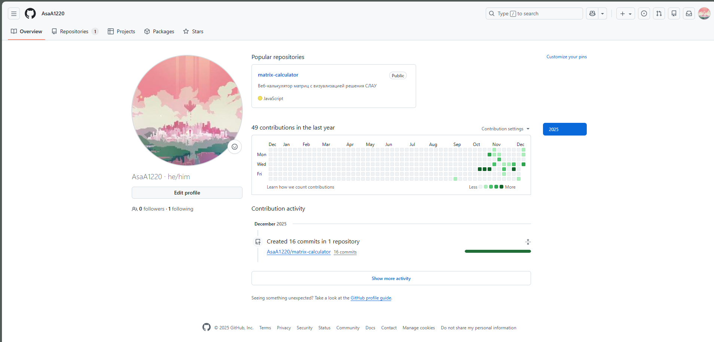
Результат

Slide 11
Выводы
В ходе проекта я изучил:
Git/GitHub: коммиты, управление проектом
Java Script: работа с массивами (map, filter, reduce), объекты, выбор pivot-элементов, обработка клика по кнопкам, динамическая генерация таблиц, обработчики событий (onclick)

